Slide 1
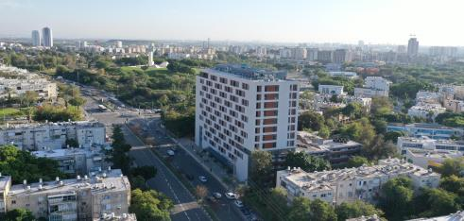
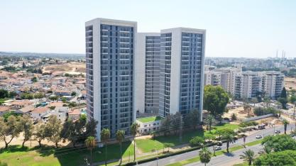
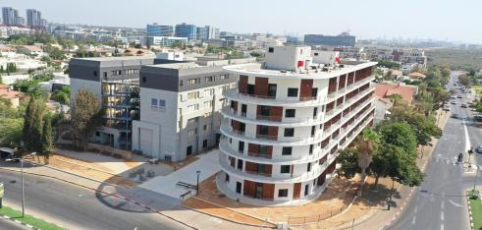
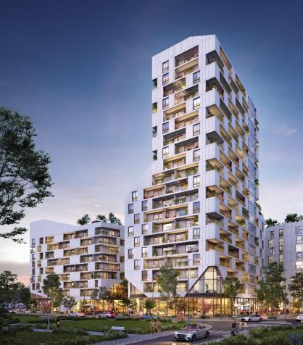
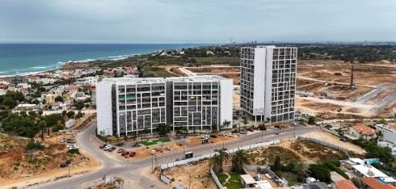
מרצה אורח:
גיא טננבוים
סמנכ"ל פיתוח תכנון והנדסה
עמיגור

Slide 2
הסוכנות היהודית
ארגון גלובאלי העוסק בחינוך יהודי בתפוצות, חיזוק הקשר בין תפוצות ישראל ומדינת ישראל וסיוע בפיתוחה הפיזי והחברתי של מדינת ישראל.
תחומי עיסוק:
מתן פתרונות דיור מסובסדים לזכאים
חיזוק הפריפריה החברתית והגיאוגרפית
עידוד עליה וקליטה
כפרי נוער בסיכון
הסוכנות היהודית היא מלכ"ר

Slide 3
עמיגור
חברה בבעלות מלאה של הסוכנות היהודית
מלכ"ר/NGO
החברה הגדולה ביותר בארץ לייזום פתרונות דיור לאוכלוסיות נזקקות וייעודיות
החברה השנייה בגודלה בארץ בניהול נכסים ציבוריים
פעילות בפריסה ארצית מקריית שמונה ועד מצפה רמון
היקף פעילות כספית של 900 מיליון ₪ בשנה
צבר פרויקטים רב שנתי בהיקף של כ- 5 מיליארד ₪
10,000 יח"ד ציבוריות
7,500 יח"ד לקשישים נזקקים
3,000 יח"ד במרכזי קליטה לעולים חדשים
9 מחלקות סיעודיות
תחומי פעילות עיקריים:
ייזום ובנית פתרונות דיור לאוכלוסיות נזקקות/ייעודיות ללקוחות מוסדיים
ניהול ופיקוח בפרויקטים הנדסיים
ניהול נכסים בדיור הציבורי וגיל הזהב

Slide 4
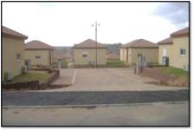
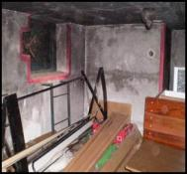
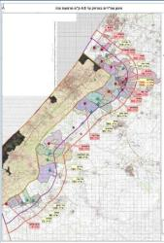
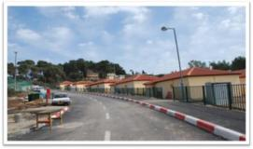
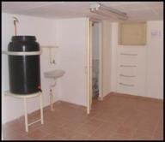
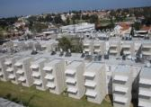
01
פרויקטים הנדסיים בקנ"מ לאומי
2005
2006
2008
2010
ההתנתקות
הקמה וניהול של כפרי מפונים
מלחמת לבנון השניה
השמשה ושיפוץ מקלטים תחת אש
מיגון עוטף עזה ושדרות
אסון הכרמל
סופרקאנקר
בנית בתי מגורים לקיבוצים שנפגעו
מש"ח 200
מש"ח 500
מיליארד ש"ח 1.5
מש"ח 80

Slide 5
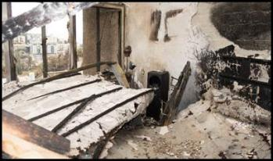
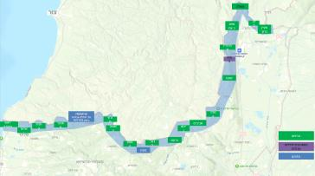
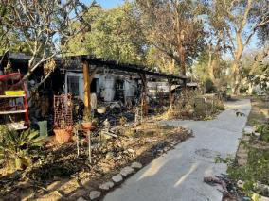
01
פרויקטים הנדסיים בקנ"מ לאומי
2016
2018
2023
השריפה בכרמל
שיפוץ בתי תושבים מטעם מס רכוש
מיגון 21 ישובי קו העימות בגבול הצפון
סיוע לממשלה בשיקום עוטף עזה-הערכת היקף נזקים
מש"ח 150
מש"ח 700

Slide 6
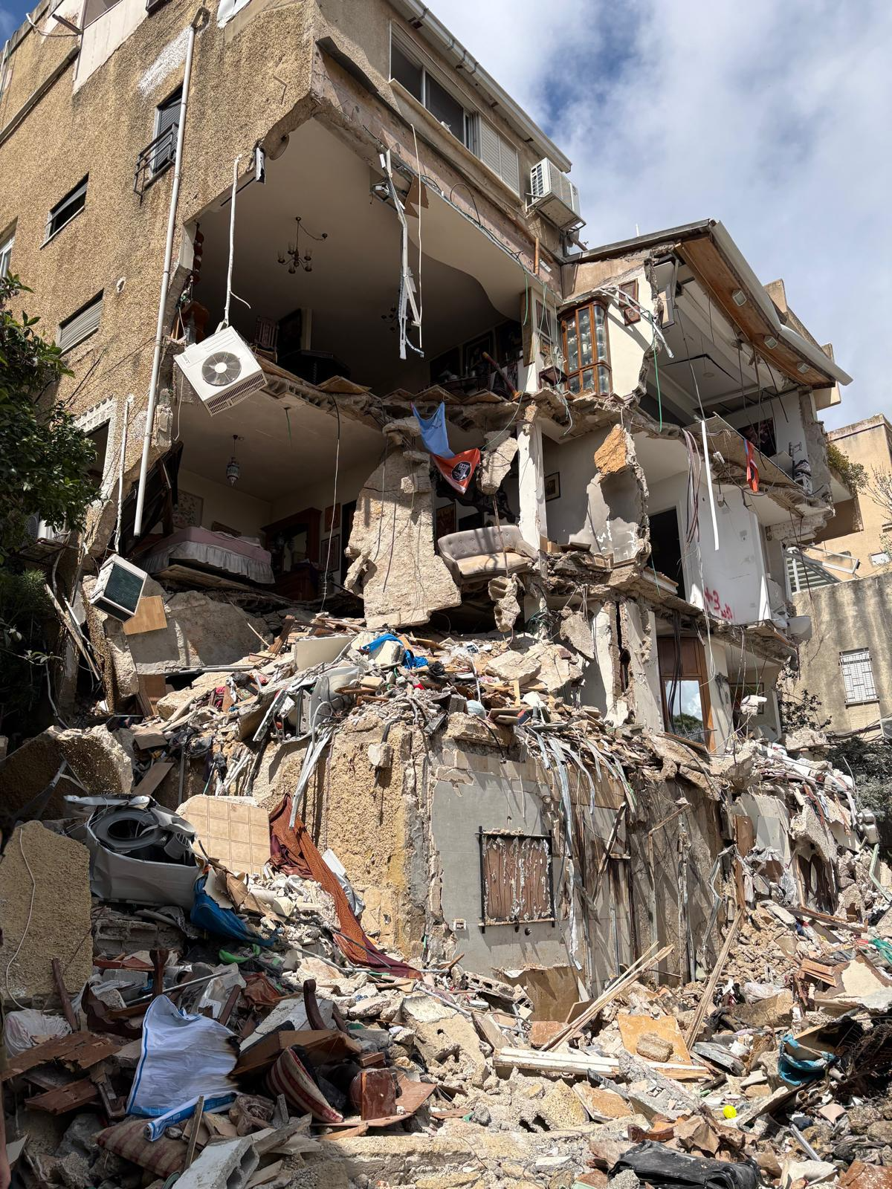
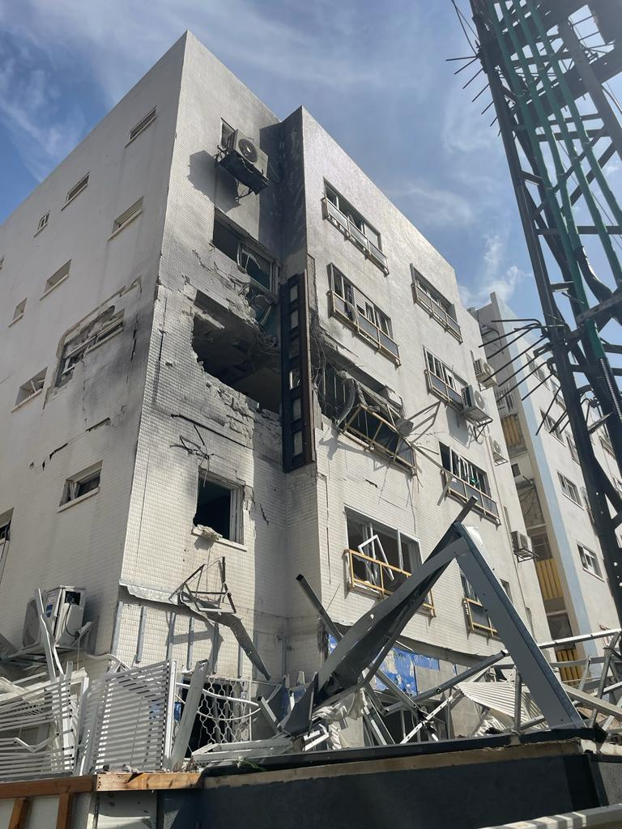
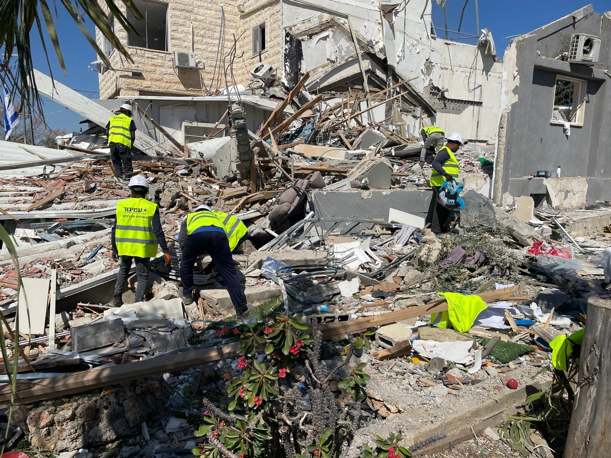
01
פרויקטים הנדסיים בקנ"מ לאומי
2023 - היום
חברה משקמת
מס רכוש (שיקום לא מתחמי)
כ-2,500 דירות
300 מיליון

Slide 7
02
יצירת פתרונות דיור סוציאליים לקשישים נזקקים
ניתוח נתונים:
כיום ממתינים בתור כ- 30,000- קשישים לפתרון דיור סוציאלי (חיים רק מקצבת זיקנה, ללא פנסיה וללא נכס)
40% ניצולי שואה
גיל ממוצע- 79
עצמאיים
זמן המתנה בתור למעלה מ-10 שנים
75% נשים

Slide 8
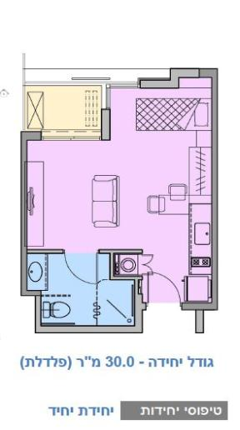
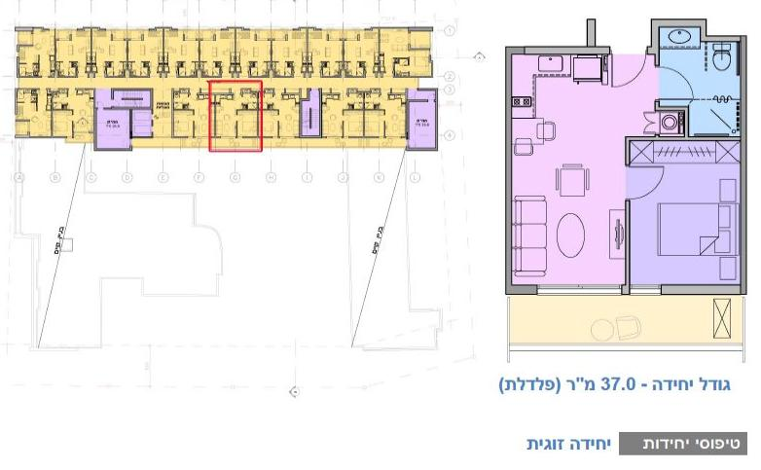
02
יצירת פתרונות דיור סוציאליים לקשישים נזקקים

Slide 9
02
יצירת פתרונות דיור סוציאליים לקשישים נזקקים
מודל מבוסס P.P.P
Private- Public- Partnership
המדינה
המדינה
העמדת הדירות לטובת הקשישים ל-40 שנה
הנכס ישאר בבעלות עמיגור
רשת בטחון
יצירת קרן אחזקה
ניהול וחלוקת סיכונים מחודשת
הפיכת המיזם לבר קיימא לאורך שנים
מיזם
גיל זהב
ציבורי
מיזם
גיל זהב
ציבורי
המגזר הפרטי
המגזר הפרטי
המגזר השלישי*
המגזר השלישי*
*ארגונים הפועלים ללא כוונת רווח ואינם חלק ממוסדות המדינה והשלטון המקומי

Slide 10
02
יצירת פתרונות דיור סוציאליים לקשישים נזקקים
היקף העסקה 3.5 מיליארד ₪
(ללא קרקע)
סה"כ 5,650 יח"ד
בכל רחבי הארץ
המדינה
1.5
מיליארד ש"ח
המדינה
מיזם
גיל זהב
ציבורי
מיזם
גיל זהב
ציבורי
המגזר הפרטי
המגזר השלישי*
המגזר השלישי*
1.5
מיליארד ש"ח
0.5
מיליארד ש"ח
+ קרקע
*ארגונים הפועלים ללא כוונת רווח ואינם חלק ממוסדות המדינה והשלטון המקומי

Slide 11
02
יצירת פתרונות דיור סוציאליים לקשישים נזקקים
1.5מליארד₪
הלוואה מחברת ביטוח הראל
(41%
סבסוד שכר דירה ע"י הממשלה
1,500 ₪ לחודש
החזר הלוואה
יצירת קרן אחזקה מחזורית
שכר דירה דייר
300 לחודש
יצירת קרן אחזקה שוטפת
החזר ההלוואה ומימון אחזקה

Slide 12
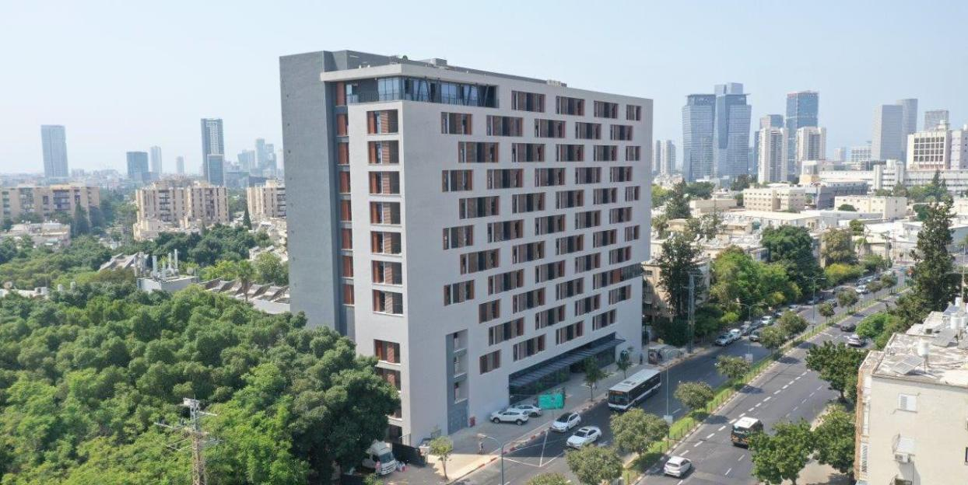
תל אביב 181 יח"ד

Slide 13
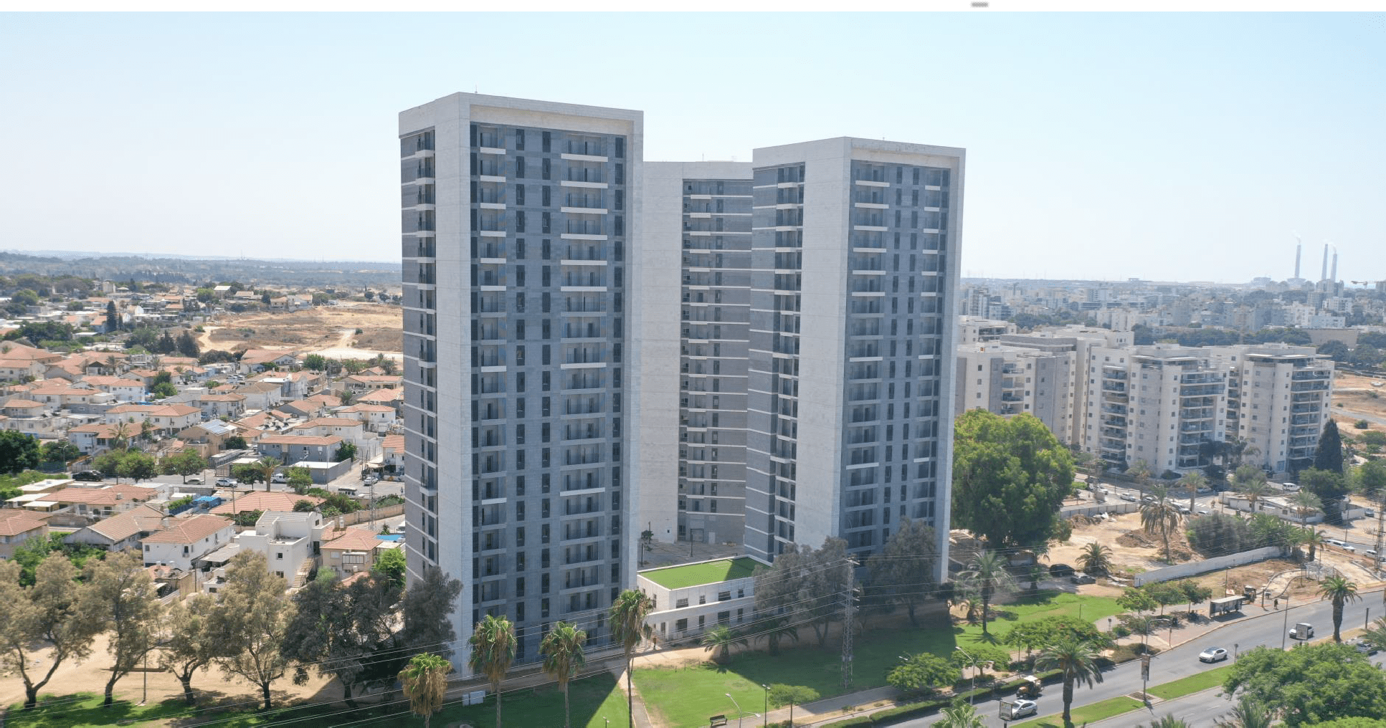
אשקלון 471 יח"ד

Slide 14
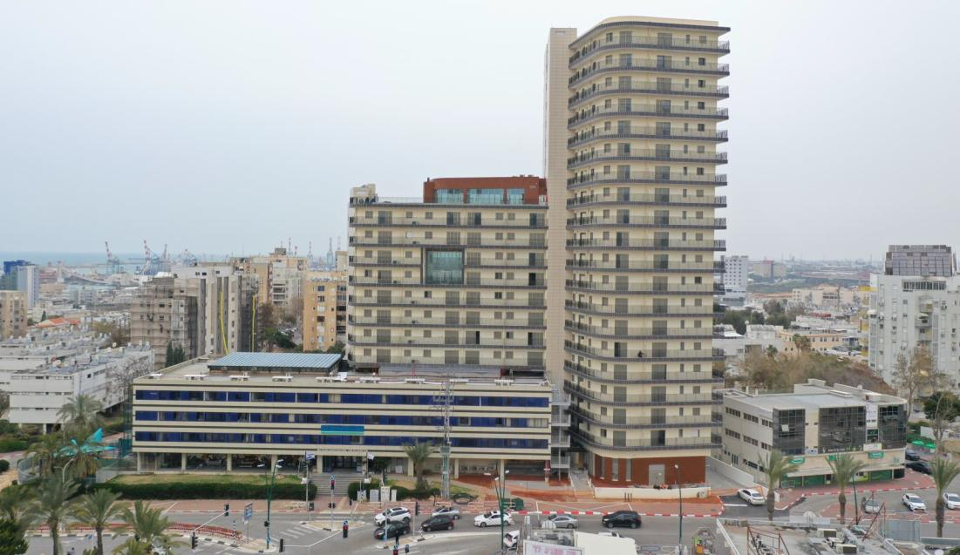
אשדוד 220 יח"ד

Slide 15
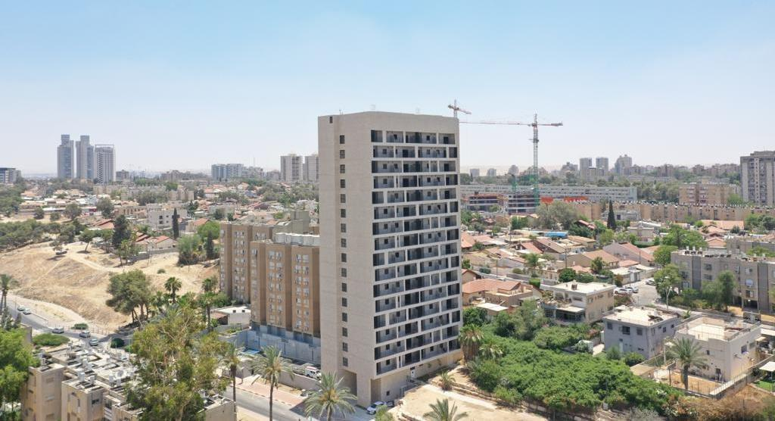
באר שבע 111 יח"ד

Slide 16
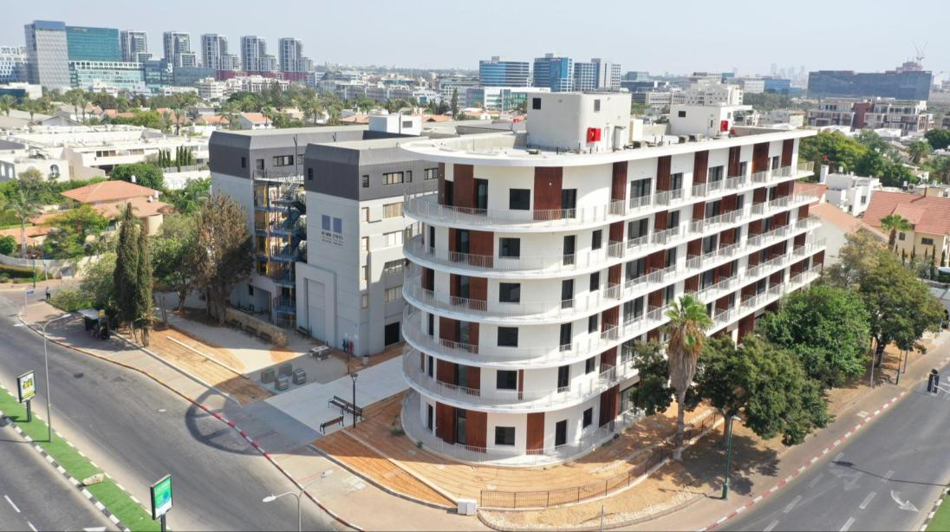
הרצליה 111 יח"ד

Slide 17
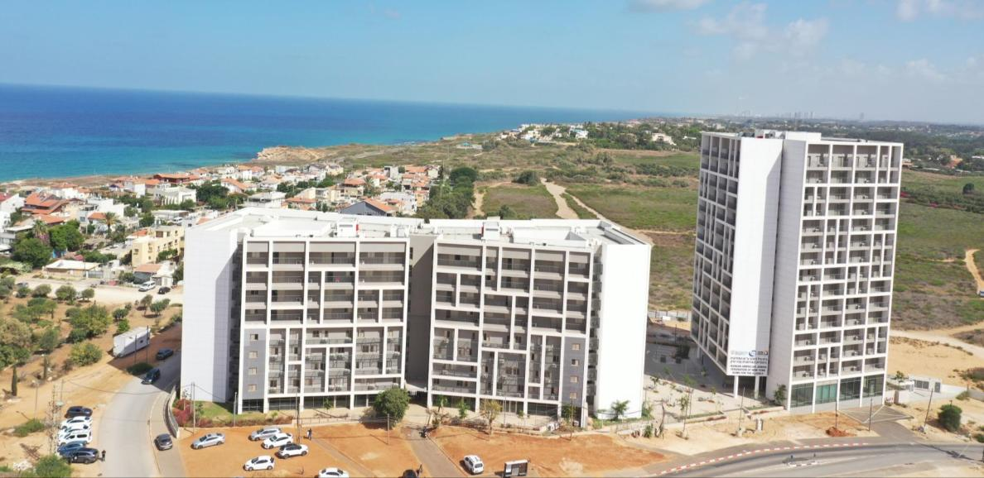
נתניה 325 יח"ד

Slide 18
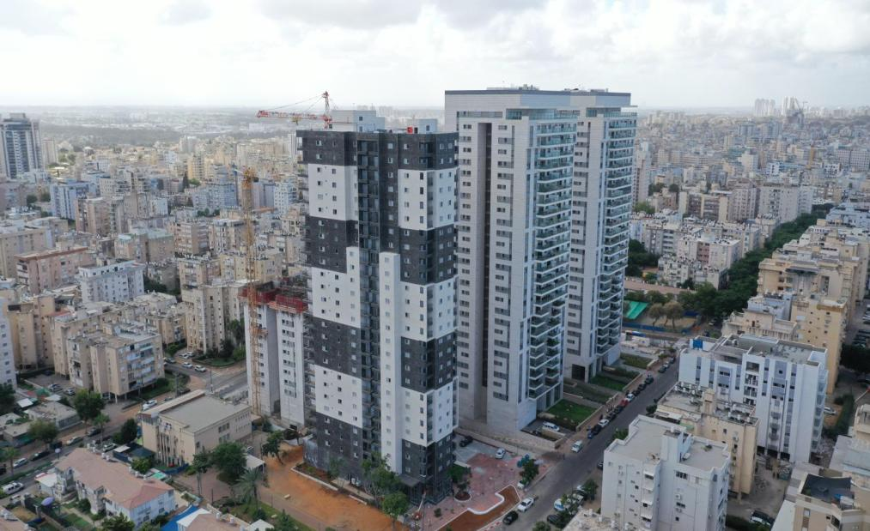
נתניה 325 יח"ד

Slide 19
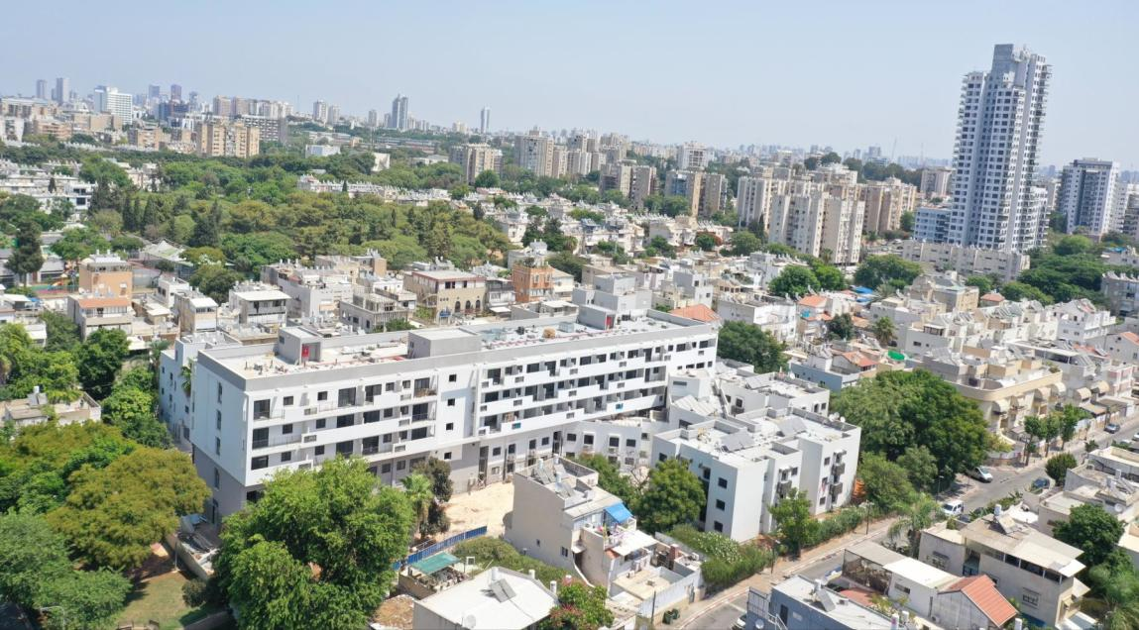
תל אביב 151 יח"ד

Slide 20
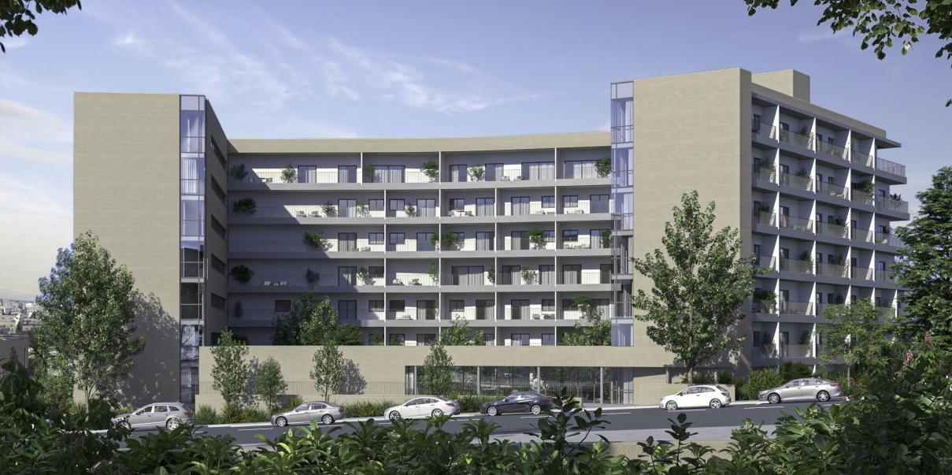
ירושלים 270 יח"ד

Slide 21

פסגת זאב
ירושלים 270 יח"ד

Slide 22
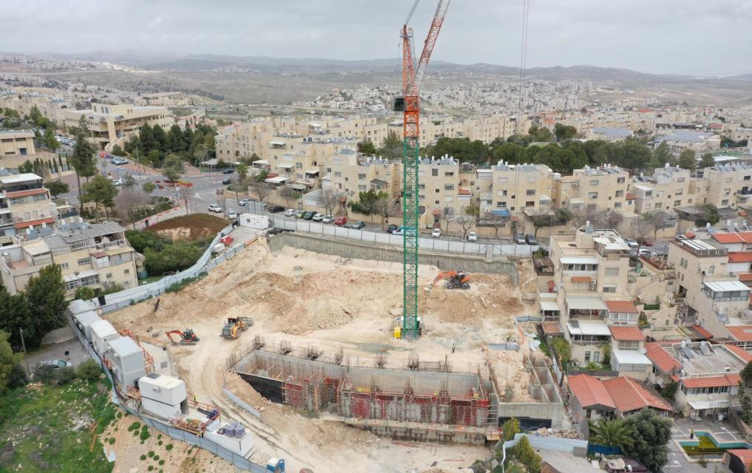
פסגת זאב
ירושלים 270 יח"ד

Slide 23
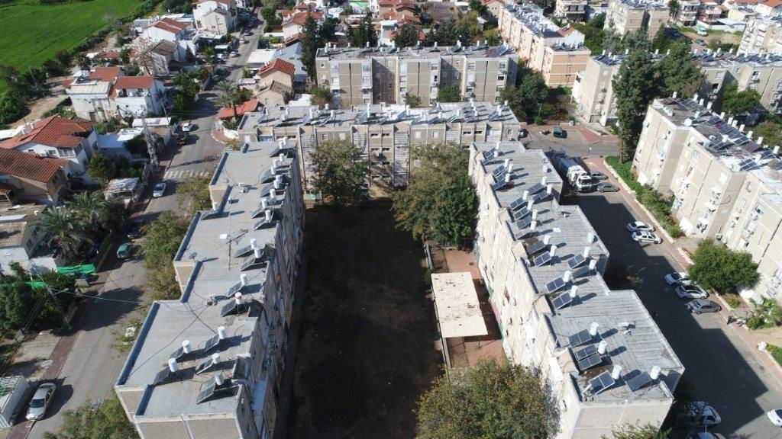
רחובות-128 יח"ד

Slide 24
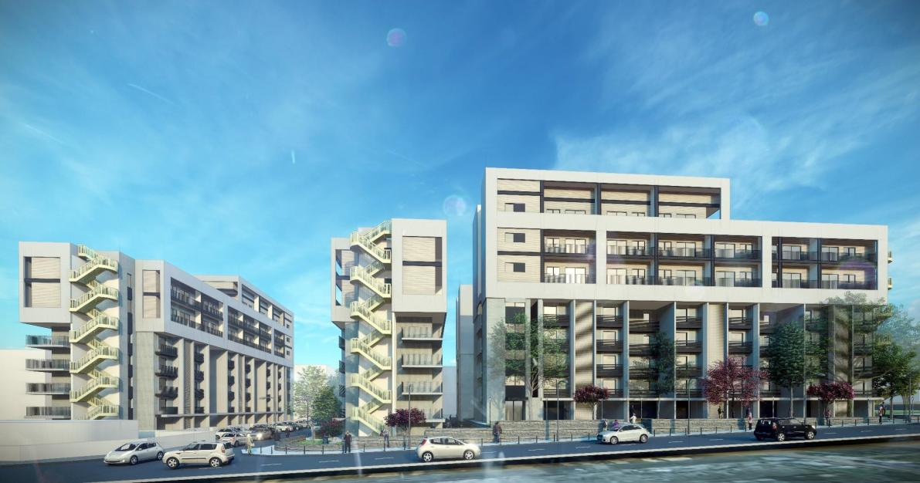
אושיות
רחובות-128 יח"ד

Slide 25
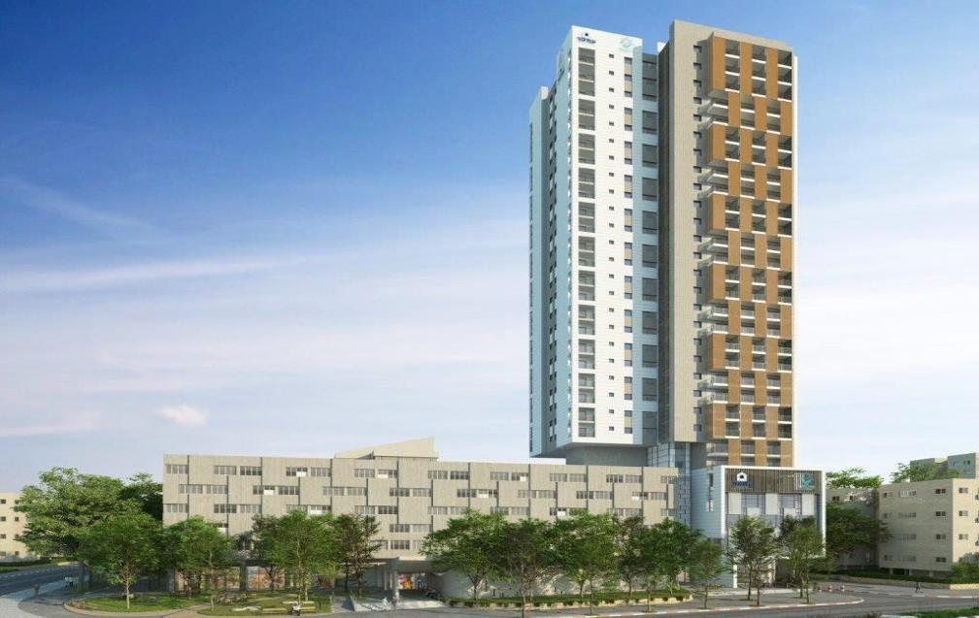
פינקוס
בת ים 292 יח"ד

Slide 26
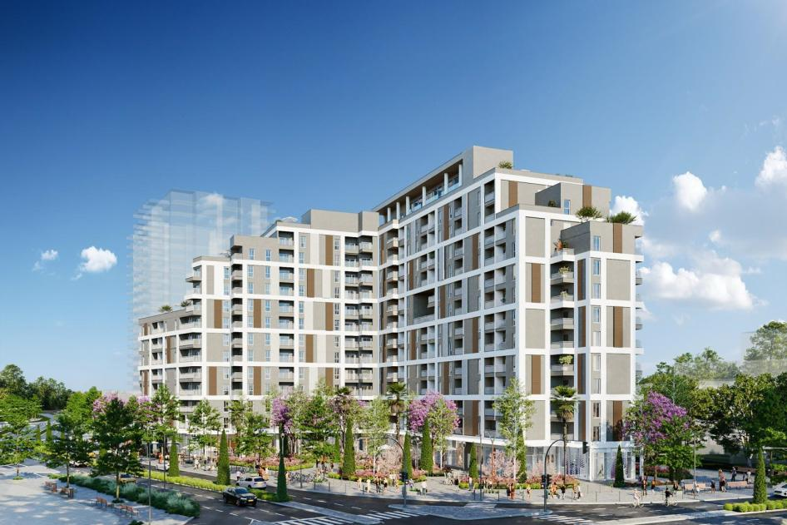
קרית משה
רחובות 300 יח"ד
300 יח"ד
רחובות

Slide 27
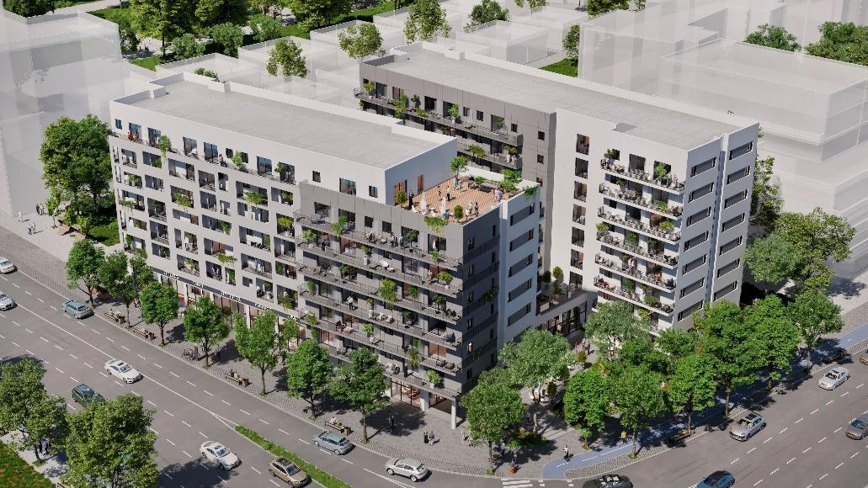
לוד
240 יח"ד

Slide 28
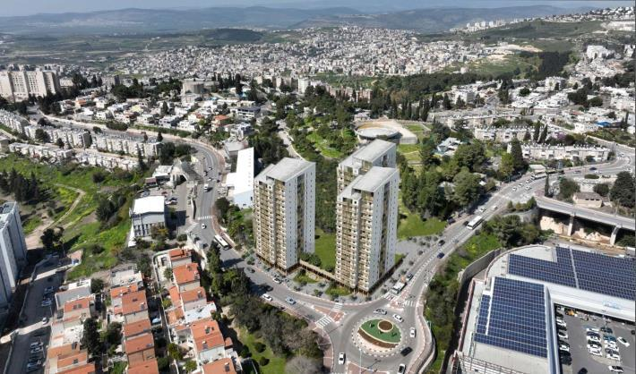
נוף הגליל
500 יח"ד

Slide 29
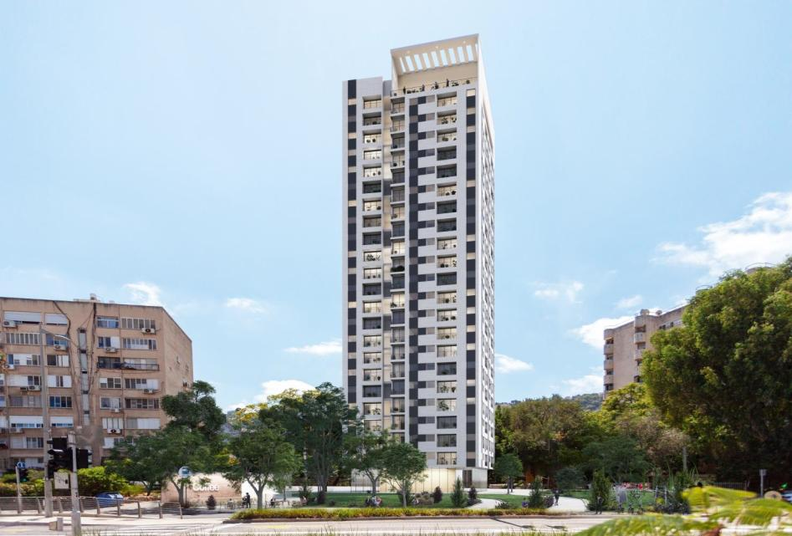
אבא חושי
חיפה 235 יח"ד

Slide 30

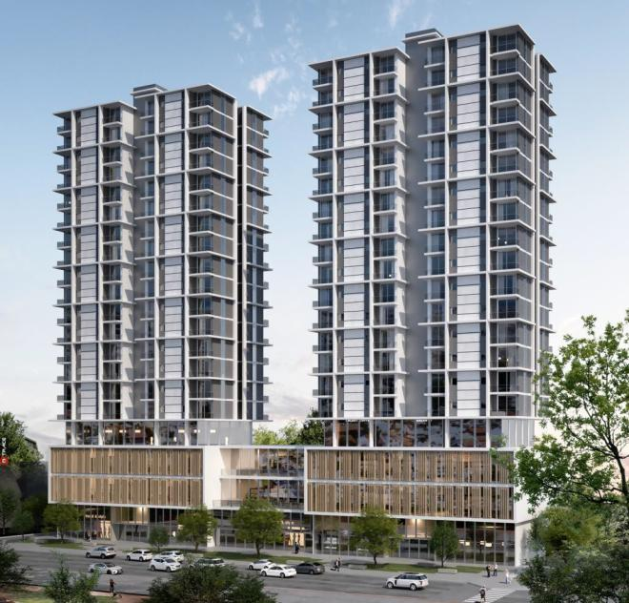
אשקלון 356 יח"ד

Slide 31
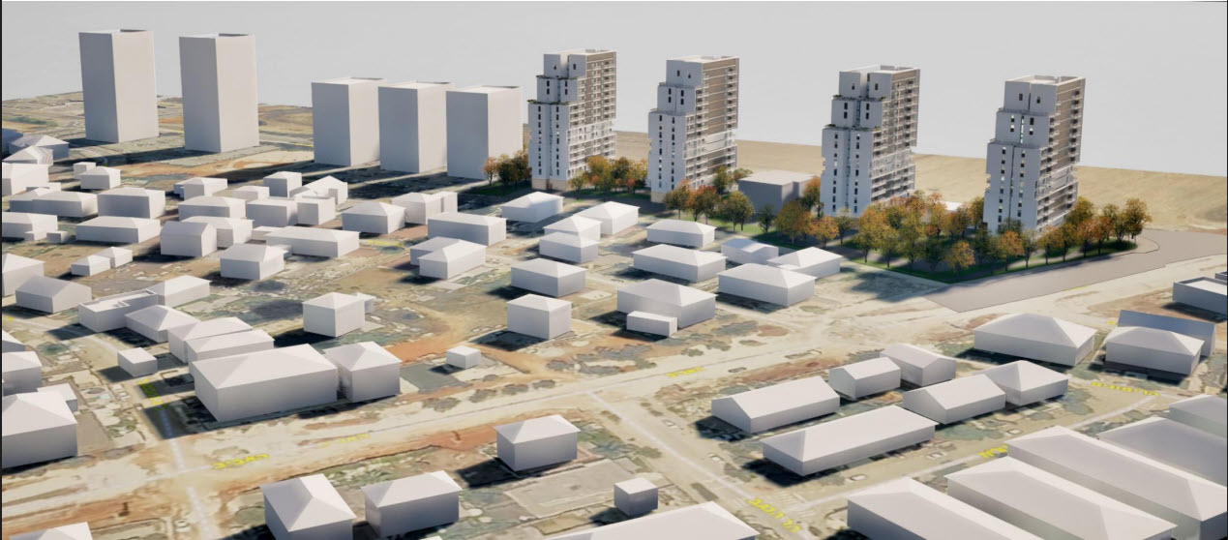
חדרה 500 יח"ד

Slide 32
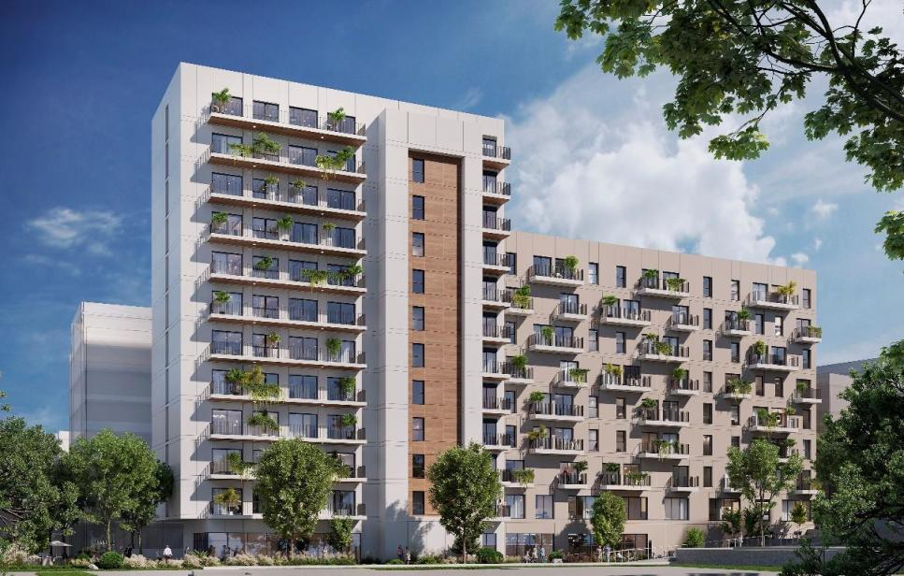
פתח תקווה 185 יח"ד

Slide 33
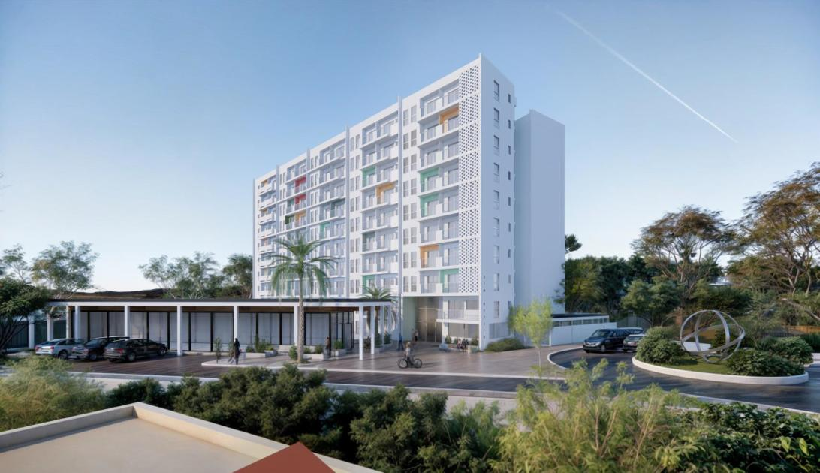
מגדל העמק 200 יח"ד

Slide 34
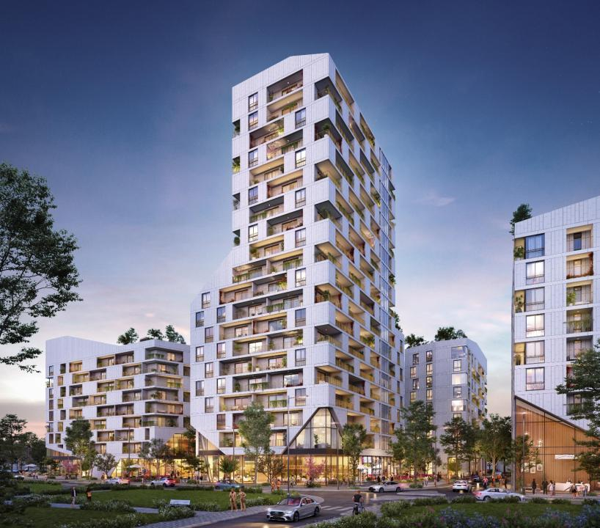
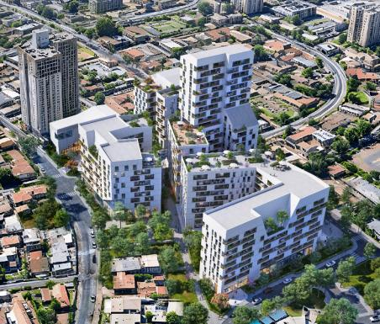
03
450 יח"ד לקצונה זוטרה ליחידות טכנולוגיות בצה"ל
לקוח: משרד הבטחון
סטטוס: תכנון (היתר)
צפי יציאה לביצוע: תחילת 2027

Slide 35
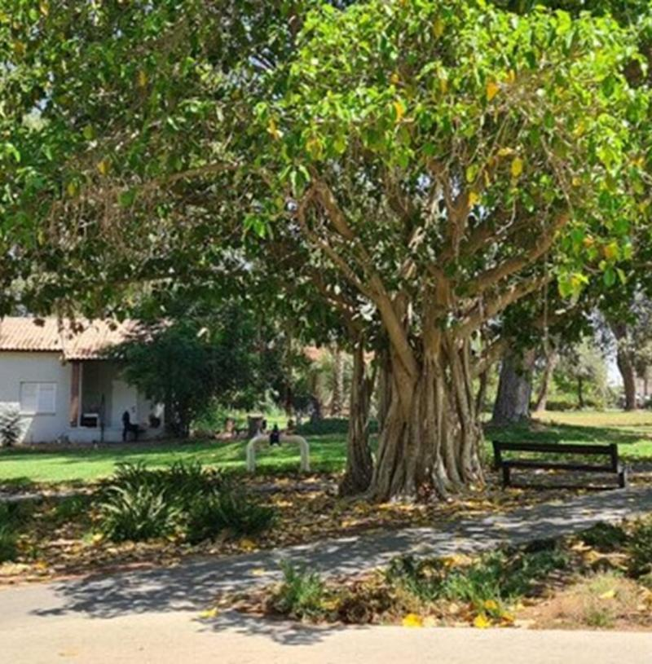
03
בנית 1000 יח"ד בישובי חבל תקומה במסגרת שלב הגידול הדמוגרפי
לקוח: הסוכנות היהודית ומנהלת תקומה
סטטוס: בביצוע

